Slide 1
数论
研究性学习课题
小组成员：赵杰、唐彬、张峻珲

Slide 2
初等数论的概念
整除性和约数：
  假设d和a是整数，d|a（读作d整除a），意味着存在某个整数k，有a=kd。
  如果d|a，并且d≥0，则称d是a的约数。
  每个整数a都可以被其平凡约数1和a整除，a的非平凡约数也成为a的因子。

Slide 3
快速幂
3 ^ 999
= 3 ^ (512 + 256 + 128 + 64 + 32 + 4 + 2 + 1)
= (3 ^ 512) * (3 ^ 256) * (3 ^ 128) * (3 ^ 64) * (3 ^ 32) * (3 ^ 4) * (3 ^ 2) * 3
这样只要做16次乘法。即使加上一些辅助的存储和运算，也比直接乘高效得多（尤其如果这里底数是成百上千位的大数字的话）。
我们发现，把999转为2进制数：1111100111，其各位就是要乘的数。这提示我们利用求二进制位的算法（其中mod是模运算）：

Slide 4
快速幂
const int MOD = 1e6 + 7;
long long quick_pow(long long x, long long k)
{
long long ret = 1;
while(k > 0)
{
if (k & 1) ret =ret * x % MOD;
x = x * x % MOD;
k >>= 1;
}
return ret;
}

Slide 5


常见数列
Fibonacci数列
{0，1，1，2，3，5，8，13，21……}

Slide 6
方法一 暴力for？
方法二 矩阵快速幂
fn+1 A B fn
fn 1 0 fn-1
另：http://poj.org/problem?id=3070

Slide 7
初等数论的概念
素数和合数
  对于某个整数a>1，如果它仅有平凡约数1和a则称p是素数。否则p是合数。
  可以证明素数有无限多个。
  筛法求素数。

Slide 8
//筛法求素数
int prime[MAXN], p = 0;
bool not_prime[MAXN];
void sieve()
{
for (int i = 2; i <= n; ++i)
{
if (!not_prime[i]) prime[++p] = i;
for (int j = 1; j <= p && prime[j] * i <= n; ++j)
{
not_prime[prime[j] * i] = true;
if (i % prime[j] == 0) break;
}
}
}

Slide 9
初等数论概念
除法定理，余数和同模
  除法定理：对任意整数a和任意正整数n，存在唯一的整数q和r，使得a=qn+r，其中0≤r<n。
  值q称为除法的商，值r=a(mod n)称为除法的余数。
  根据整数模n所得的余数，可以把整数分成n个等价类。包含整数的模n等价类为：[a]_{n}={a+kn| k∈Z}

Slide 10
初等数论的概念
公约数与最大公约数
  d是a的约数并且也是b的约数，则d是a和b的公约数。
  两个不同时为0的整数a和b的最大公约数表示为gcd(a, b)。

Slide 11
初等数论的概念
gcd(a, b) 的性质：
  定理：如果a，b是不全为0的任意整数，则gcd(a, b)是a与b的线性组合{ax+by:x,y∈Z}中的最小正元素。
  推论1：对于任意整数a，b，如果d|a并且d|b，则d|gcd(a, b)。
  推论2：对于所有整数a和b以及任意非负整数n，gcd(an, bn)=n*gcd(a,b)。
  推论3：对所有正整数n，a和b，如果n|ab并且gcd(a, n)=1，则n|b。

Slide 12
初等数论的概念
互质数：
  如果两个整数a与b只有公因数1，即如果gcd(a, b)=1，则a与b称为互质数。
  定理：对任意整数a，b和p，如果gcd(a, p)=1且gcd(b, p)=1，则gcd(ab, p) = 1。

Slide 13
初等数论概念
唯一因子分解
  唯一质因子分解定理：合数a仅能以一种方式，写成如下的乘积形式：
    a=p₁^{e1}p₂^{e2}…p_{r}^{er}
  其中p_{i}为素数，p₁<p₂<…<p_{r}，且e_{i}为正整数。
  因子个数
    (1+e1)(1+e2)…(1+er)

Slide 14
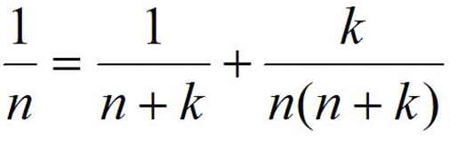
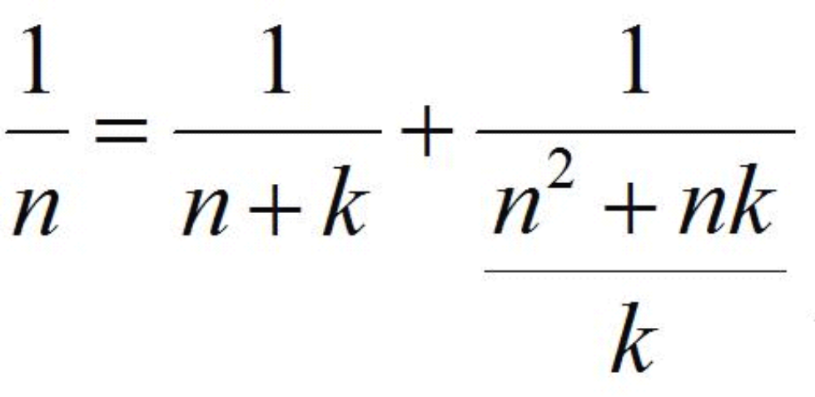
http://acm.hdu.edu.cn/showproblem.php?pid=1299
例1/n=1/a+1/b(a<b)的对数

Slide 15
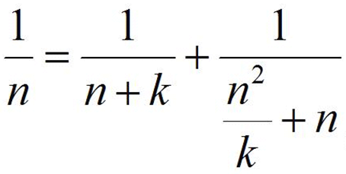
由于a=n+k<2*n(如果等于2n那么就是a==b了) 得到 k<n，而显然k是n^2的因子
质数打表，利用前面因子个数的结论

Slide 16
欧拉函数
欧拉函数是少于或等于n的数中与n互质的数的数目，即和n的最大公约数为1的数字的个数。
先因子分解
Phi(n)=n*(1-1/p1)*(1-1/p2)*…*(1-1/pk)
推导过程见刘汝佳 《算法竞赛入门经典》p184

Slide 17
/*==========================================
|单独求欧拉函数phi(x)
===========================*/
unsigned euler(unsigned x)
{// 就是公式
unsigned i, res=x;
for (i = 2; i < (unsigned)sqrt(x * 1.0) + 1; i++)
if(x%i==0) {
res = res / i * (i - 1);
while (x % i == 0) x /= i; // 保证i一定是素数
}
if (x > 1) res = res / x * (x - 1);//大于sqrt(x)的质因子
return res;
}

Slide 18
const int maxn=20;
unsigned int i,j;
int phi[maxn];
/*===============================
|递推求欧拉函数phi(i)
============================*/
for (i = 1; i <= maxn; i++) phi[i] = i;
for (i = 2; i <= maxn; i += 2) phi[i] /= 2;
for (i = 3; i <= maxn; i += 2)
if(phi[i] == i) {
for (j = i; j <= maxn; j += i)
phi[j] = phi[j] / i * (i - 1);
}

Slide 19
初等数论基本概念
例：求一个正整数n的所有约数和。
把正整数n分解质因子的乘积，假设结果为n=p₁^{e1}p₂^{e2}…p_{r}^{er}，那么正整数n的所有因子之和为：
Sum=(1+p₁+p₁²+…+p₁^{e1})*(1+p₂+p₂²+…+p₂^{e2}) *…*(1+p_{r}+p_{r}²+…+p_{r}^{er})

Slide 20
例： 求N!中素因子P的个数
我们提取的数字显然是：P * 2P * 3P…，显然有 [N / P]个
提取P,之后我们又得到了 1* 2 * 3 * … * [N / P]
􀂆
cnt=0;
while (N)
{
cnt+=N/p;
N/=p;
}

Slide 21
如何分解素因子
通常使用试除法（效率？）
得到素数表以后扫描素数表,然后把N的素因子加入解集.对于一个数字N，若想分解它，那么素数表必须筛选到sqrt(N) 的级别

Slide 22
最大公约数
GCD递归定理：对任意非负整数a和任意正整数b，gcd(a, b) = gcd(b, a mod b)。
证明:
a可以表示成a = kb + r,则r = a mod b
假设d是a,b的一个公约数，则有d|a, d|b,而r = a - kb,因此d|r 因此d是(b,a mod b)的公约数

Slide 23
最大公约数
欧几里德算法：又称辗转相除法，用于计算两个整数a，b的最大公约数
int euclid(int a,int b)
{
if (b==0)//当 b 减小到 0 时，它们的最大公因数为a
return a;
else
return euclid(b,a%b);
}

Slide 24
最大公约数
欧几里德算法的运行时间
  引理：如果a>b≥1并且EUCLID(a, b)执行了k≥1次递归调用，则a≥F_{k+2}，b≥F_{k+1} 。
  定理：对任意整数k≥1，如果a>b≥1且b< F_{k+1} ，那么EUCLID(a, b)的递归调用次数少于k次。

Slide 25
最大公约数
二进制最大公约数算法：
  如果a和b都是偶数，那么gcd(a, b) = 2gcd(a/2, b/2)。
  如果a是奇数，b是偶数，那么gcd(a, b) = gcd(a, b/2)。
  如果a和b都是奇数，那么gcd(a, b) =gcd ((a–b)/2, b)。

Slide 26
扩展欧几里德算法
扩展欧几里德算法是用来在已知a, b的情况下，求解一组x，y使得a*x+ b*y = Gcd(a, b) (解一定存在，根据数论中的相关定理)。

Slide 27
扩展欧几里德算法原理
Gcd(a, b) = Gcd(b,a%b), 可以将a b 的线性组合就化简为 b 与 a % b 的线性组合
所以x * a+y * b = Gcd(a, b) = Gcd(b,a%b) = _x * b + _y * a % b
= _x * b +_y * (a – a / b * b)
= _y * a + (_x – _y *a / b) * b
所以：x = _y y = _x – _y *a / b

Slide 28
根据我们前边的结论：
a b 都在减小，当 b 减小到 0 时，我们就可以得出 x = 1 ,y = 0
然后递归回去就可以求出 最终的 x ,y 了

Slide 29
实现代码
int ex_gcd(int a, int b, int& x, int& y)
{
if(b == 0)
{
x = 1, y = 0;
return a;
}
int ret = ex_gcd(b,a%b,x,y);
int t = x;
x = y;
y = t - y * (a / b);
return ret;
}

Slide 30
方程ax+by=c的整数解(a,b,c为整数）
令g=gcd(a,b), 很明显,c不是g的倍数时方程无解。如果c等于g，用扩展欧几里德算法求得一组解(x0,y0). 如果c是g的倍数，则相应的一组解(x0*c/g,y0*c/g).
若方程存在解(x1,y1)，则通解形式为(x1+k*b/g, y1-k*a/g), k为任意整数

Slide 31
同余方程（模方程）
同余的概念
a ≡ b (mod n) 意思是a和b 对n取余的结果相同
同余方程 已知a, b, n, 求x。
a*x ≡ b(mod n)
ax = b + kn => ax – kn=b => ax+(-k)n=b
很明显方程有解当且仅当gcd(a, n)|b

Slide 32
定理：假设方程ax ≡ b(mod n)有解（即有d|b，其中d=gcd(a, n)），x₀是该方程的任意一个解，则该方程对模n恰有d个不同的解，分别为：x_{i}=x₀+i(n/d)(i = 0, 1, …, d-1)。
定理：对任意n>1，如果gcd(a, n)=1，则方程ax ≡ b(mod n)对模n有唯一解。

Slide 33
一个例子
3x ≡ 9(mod 10)
转化为 3x + 10y = 9
3x + 10y = 1 必然有解，通过扩展欧
几里德算法求解，例如求得 x = -3 , y = 1
则3x + 10y = 9 的一个解为:x = -3 * 9 = -27, y = 1 * 9 = 9
那么可以得到x = -27为一个解,于是取模以后得到结果􀂆 x ≡ 3 (mod 10)

